Slide 1
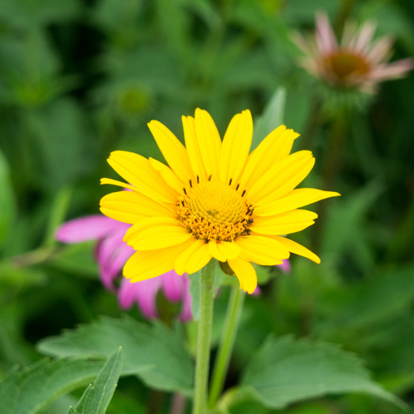
语文（人教版）八年级 下册
《大自然的语言》
THE LANGUAGE OF NATURE
汇报人：xippt
时间：20XX.X.X

Slide 2
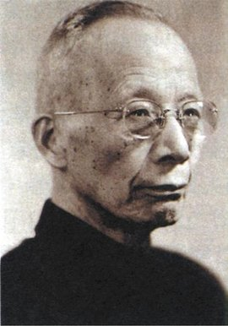
作者介绍
竺可桢（1890—1974） 字藕舫，浙江上虞人。中国科学院院士，中国近代气象学家、地理学家、教育家。他是中国近代地理学和气象学的奠基者，是中国物候学的创始人。主要著作有《物候学》《中国近五千年来气候变迁的初步研究》等。

Slide 3
知识链接
1.有关“说明文知识”
说明文分类：事物说明文 事理说明文
说明方法常见的有：
举例子 分类别 列数字
作比较 下定义 打比方
画图表 作诠释 摹状貌
说明顺序：
时间顺序 空间顺序 逻辑顺序
说明文的语言：生动说明文 平实说明文
说明的语言：
准确性 周密 简明 生动

Slide 4
知识链接
2.有关“事理说明文”
事理说明文 就是以说明事物的本质特点，分析事物的因果关系，掲示出事物变化、发展规律的文章。这类说明文，主要是阐释所要说的“理”，而要阐释这个“理”，就要按事物的内在联系和因果关系安排好释理的顺序，所以逻辑顺序行文就成了事理说明文的一大特点。

Slide 5
知识链接
3.题目解说
“大自然的语言”就是丰富的物候现象。标题运用了比喻和拟人的修辞手法，有较强的趣味性和启发性，容易引起读者的兴越。

Slide 6
写作背景
竺可桢是我国物候观测网的倡导者和组织者。早在1934年，他就曾对推动农作物的观测工作做出重要贡献，并致力于观测冬小麦、棉花、水稻的物候现象。1961年，中科院地理研究所主持建立了全国物候观测网，制定了物候观测方法(草案)，确定了国内共同物候观测种类。竺可桢带头撰写物候知识的科普文章《科学大众》，1963年第1期发表了他的《一门丰产的科学--物候学》 ，即本文改写所依据的原文。

Slide 7
检查预习
1.生字词
翩然（ ） 孕育（ ） 风雪载途（ ）
簌簌（ ） 物候（ ） 炎热（ ）
农谚（ ） 连翘（ ） 悬殊（ ）
纬度（ ） 经度（ ） 销声匿迹（ ）
piān
yùn
zài
sù
hòu
yán
yàn
qiáo
shū
wěi
jīnɡ
nì

Slide 8
检查预习
2.重点词语
次第：依次。
翩然：动作轻快的样子。
孕育：比喻既存的事物中酝酿着新事物。
销声匿迹：本义是不再公开讲话，不再公开露面。这里指昆虫无声无息、无影无踪。
衰草连天：很多草枯黄败落的样子。
载途：满路，有遍地的意思。
周而复始：一次又一次地循环。
草长莺飞：形容春天美好的情景。
悬殊：相差很远。

Slide 9
整体感知
文章分为四个部分
第一部分（1--3）：引出什么是物候和物候学。
第二部分（4--5）：以具体事例说明物候观测对农业的重要性。
第三部分（6--10）：具体说明影响物候现象来临的四个因素。
第四部分（11--12）：阐明研究物候学的意义。

Slide 10
内容探究
１.默读第一部分。什么叫物候？什么叫物候学？
物候是生物的周期性现象（如植物的发芽﹑开花﹑结实，候鸟的迁徙，某些动物的冬眠等）与季节气候的关系。草木荣枯、候鸟去来等自然现象 ，我国古代劳动人民称它为物候。
利用物候知识来研究农业生产的科学，叫物候学。

Slide 11
内容探究
2.默读第二部分。物候观测对农业有什么重要意义？
物候观测的数据反映气温、湿度等气候条件的综合，也反映气候条件对于生物的影响，比较简便，容易掌握。可以广泛地运用在农业生产上。

Slide 12
内容探究
3.快速浏览第三部分，指出第6—10段的说明对象，并列出其说明顺序
说明对象：决定物候现象来临的因素。
说明顺序：从空间差异写到时间差异，由主到次的逻辑顺序，即纬度（南北）差异——经度（东西）差异——高下差异——古今差异。对物候的影响因素纬度最大，经度次之，高下差异又次之，古今差异最次。

Slide 13
内容探究
4.阅读文章最后一部分，概括研究物候学的意义。
①预报农时，安排播种日期；
②安排农作物区划，确定造林和采集种子的日期；
③引种植物到气候条件相同的地区；
④避免或减轻害虫的侵害；
⑤便利山区的农业发展。

Slide 14
品味赏析
1.杏花开了，就好像大自然在传语要赶快耕地；桃花开了，又好像在暗示要赶快种谷子。布谷鸟开始唱歌，劳动人民懂得它在唱什么：“阿公阿婆，割麦插禾。”
拟人，好像这几种动植物都有人的思想感情，在为农民操心，惟恐他们误农事。形象生动地写活了大自然中无比丰富的物候现象。增强了文章的生动性和可读性。

Slide 15
品味赏析
2.比较2、10两段文字的不同特点，体会说明语言的生动性和准确性。
第二段的语言形象生动。如“杏花开了，就好像大自然在传语要赶快耕地”中的“传语”一词，运用了拟人的修辞手法，把大自然人格化了，使大自然有了人的情感和语言，将大自然的灵气写出来了。
第十段的语言平实准确。如“此外，物候现象来临的迟早还有古今的差异”中“此外”“还有”都体现了说明文语言的平实准确。

Slide 16
品味赏析
3.“物候观测使用的是‘活的仪器’，是活生生的生物。它比气象仪器复杂得多，灵敏得多。”这两句运用了什么说明方法？有怎样的作用？
运用了打比方、作比较的说明方法，把生物和气象仪器进行对比，说明了物候观测的重要特征是使用活生生的生物进行观测，并且这种观测要更复杂、更灵敏。

Slide 17
版权声明
感谢您下载xippt平台上提供的PPT作品，为了您和xippt以及原创作者的利益，请勿复制、传播、销售，否则将承担法律责任！xippt将对作品进行维权，按照传播下载次数进行十倍的索取赔偿！
1. 在xippt出售的PPT模板是免版税类(RF:
Royalty-Free)正版受《中国人民共和国著作法》和《世界版权公约》的保护，作品的所有权、版权和著作权归xippt所有,您下载的是PPT模板素材的使用权。
2. 不得将xippt的PPT模板、PPT素材，本身用于再出售,或者出租、出借、转让、分销、发布或者作为礼物供他人使用，不得转授权、出卖、转让本协议或者本协议中的权利。

Slide 18
归纳总结
本文是一篇事理说明文，文章详细说明了物候学研究的对象、物候变化的一些规律和研究物候学的意义，提倡进一步加强对物候的观测和研究，从而促进农业生产。

Slide 19
语文（人教版）八年级 下册
感谢各位的聆听
THE LANGUAGE OF NATURE
汇报人：xippt
时间：20XX.X.X

